Slide 1
Βιοϊατρική Πληροφορική
Κουμακης Λευτερης, Μαρία Χατζημηνά

Slide 2
Τι είναι το MaterialApp;
Core component που μας δίνει όλα τα άλλα στοιχεία/widgets που προσφέρει το Flutter SDK όπως:
Scaffold
AppBar
Text widget
Dropdownbutton widget
Αρχικό σημείο της εφαρμογής
Πληροφορεί το flutter ότι θα ακολουθήσουμε τους κανόνες του Material Design
Basic Attributes:
title: Κείμενο που εμφανίζεται σαν τίτλος
home: η πρώτη σελίδα που θα εμφανιστεί στον χρήστη

Slide 3
Scaffold and Container Widgets
Scaffold widget:
Δίνει πολλές έτοιμες ιδιότητες όπως:
AppBar – Η μπάρα που εμφανίζεται στο πάνω μέρος της εφαρμογής
Body
Bottom Navigation
To scaffold δίνει μια βασική εμφάνιση στην εφαρμογή που ακολουθεί τους κανονισμούς του Material Design που δημιουργήθηκε από την Google
Scaffold Class: https://api.flutter.dev/flutter/material/Scaffold-class.html
App Samples: https://flutter.dev/docs/catalog/samples/Scaffold
Container widget:
Βασικό widget που εμπεριέχει άλλα widgets
Χρησιμοποιείται για να διακοσμήσει τα child widgets του χρησιμοποιώντας ιδιότητες όπως:
borders
padding
alignment
height
width
Container Class: https://api.flutter.dev/flutter/widgets/Container-class.html

Slide 4
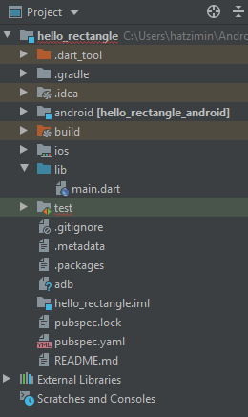
Φάκελοι και Αρχεία
Φάκελος android: Ένα android project με τον μεταγλωττισμένο κώδικα του Flutter (δεν μετατρέπουμε/χρησιμοποιούμε τον φάκελο)
Φάκελος build: εμπεριέχει το output του Flutter project. Δημιουργείται και διαχειρίζεται από το Flutter SDK (δεν μετατρέπουμε/χρησιμοποιούμε τον φάκελο)
Φάκελος iOS: Αντίστοιχο με τον Android φάκελο. (δεν μετατρέπουμε/χρησιμοποιούμε τον φάκελο)
Φάκελος lib: Ο φάκελος που εισάγουμε/δημιουργούμε όλα τα Dart αρχεία
Φάκελος test: Ο φάκελος που χρησιμοποιείται για την δημιουργία test για την εφαρμογή μας (δεν θα χρησιμοποιηθεί στο μάθημα)

Slide 5
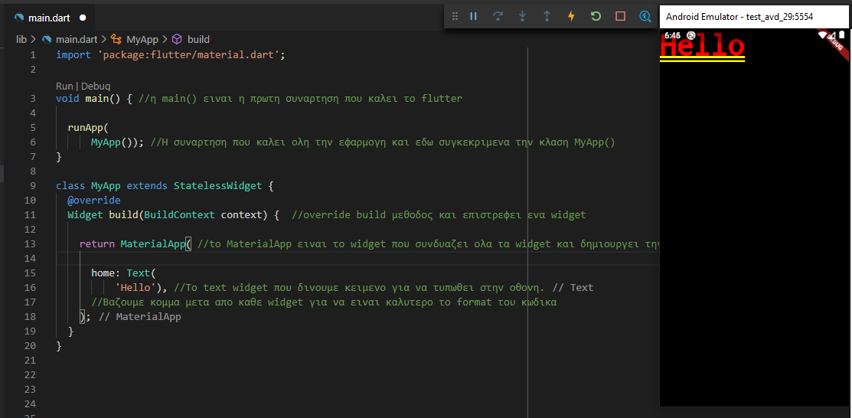
Simple App

Slide 6
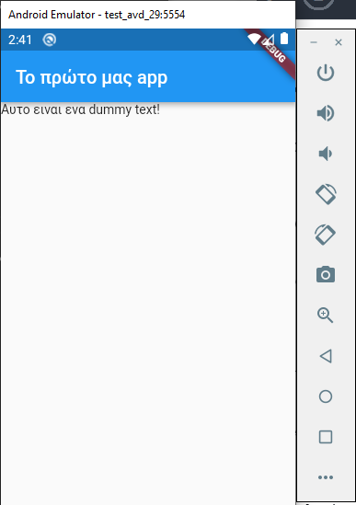
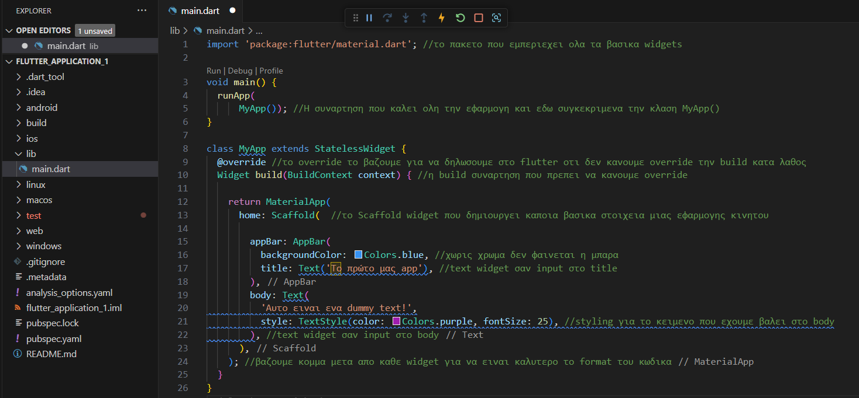
App with styling

Slide 7
Ερωτήσεις
Ποιος είναι ο ρόλος της runApp()
Η συνάρτηση δημιουργεί το κεντρικό widget και καλεί την build συνάρτηση του widget
Τι κάνει η build() μέθοδος;
Επιστρέφει το widget tree που θα πρέπει να εμφανιστεί στην οθόνη του κινητού
Τι είναι τα Widgets;
Είναι τα βασικά δομικά στοιχεία του Flutter για την δημιουργία του user interface

Slide 8
Ερωτήσεις
Ποιος είναι ο ρόλος ενός Widget;
Η διεπαφής χρήστη(UI) της εφαρμογής σας δημιουργείται από Widgets.
Τι περιγράφει ο όρος "Widget tree";
Το "Widget tree" σημαίνει ότι δημιουργείτε το περιβάλλον χρήστη σας με έναν συνδυασμό (nested) Widget.
Γιατί χρειαζόμαστε τα Widgets;
Τα widget είναι το βασικό δομικό στοιχείο με το οποίο δημιουργείτε πλούσιες διεπαφές χρήστη στο Flutter.
Πώς συνδυάζονται τα Widgets;
Περνάμε Widgets στους constructors άλλων Widgets ώστε να επιτύχουμε το επιθυμητό αποτέλεσμα.
Τι κάνει ένα αντικείμενο Dart να γίνει ένα Widget;
Extending StatelessWidget / StatefulWidget και η δημιουργία μιας build() μεθόδου.

Slide 9
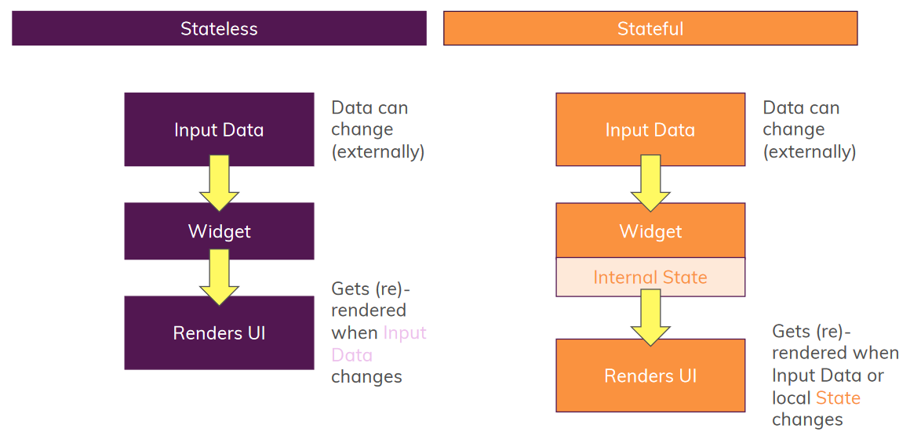
Stateless vs Stateful

Slide 10
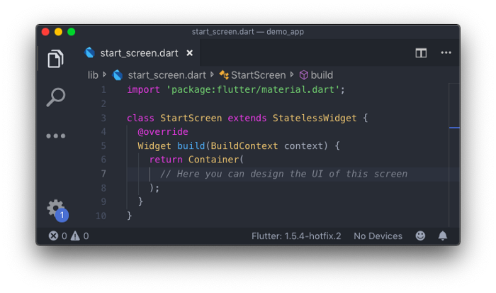
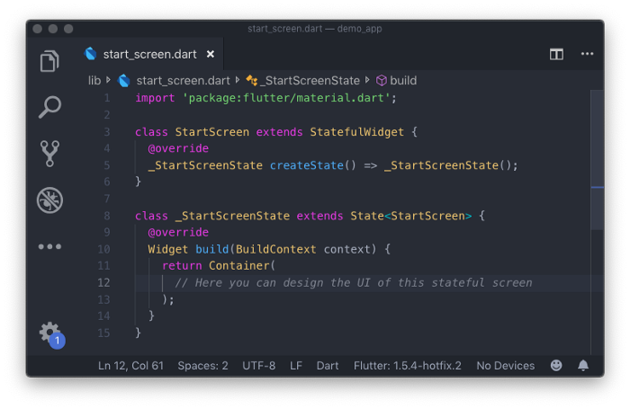
Stateless vs Stateful

Slide 11
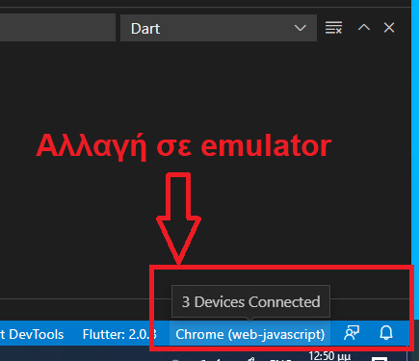
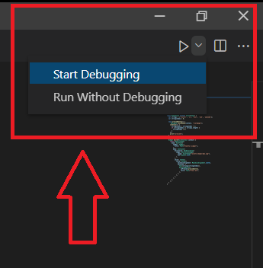
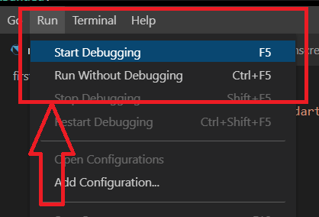
Run project
1 βήμα – Επιλογή emulator
2 βήμα – Run code
ή

Slide 12
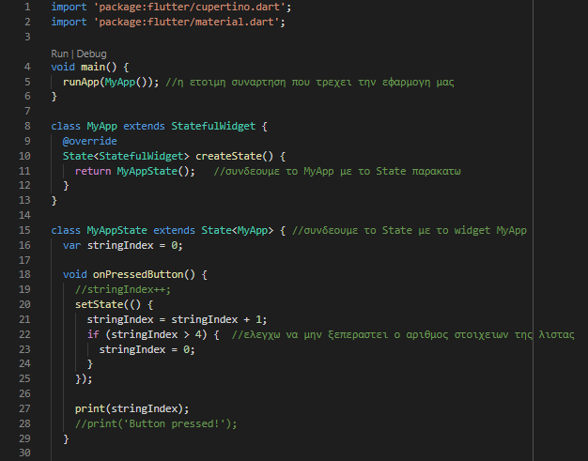
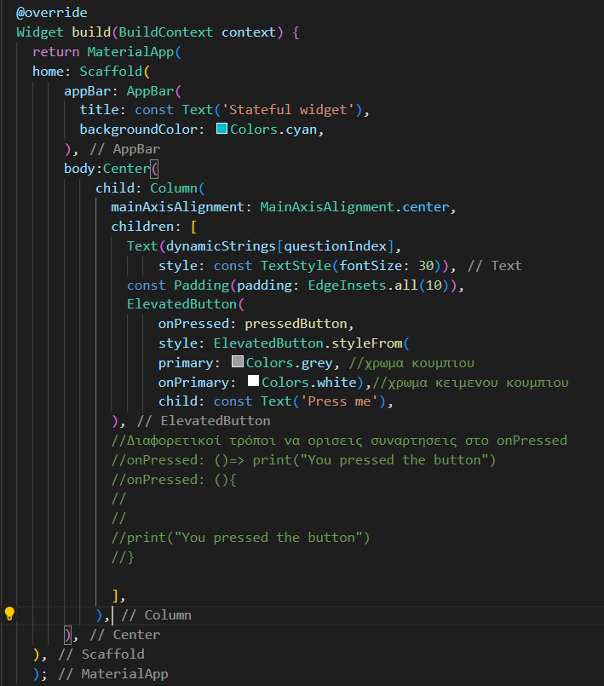
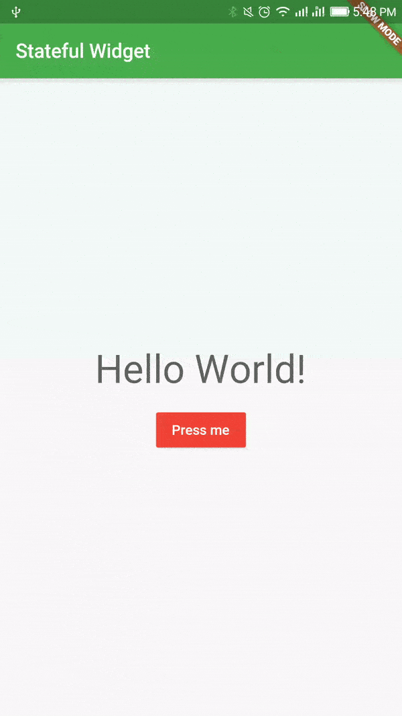
Παραδείγματα Flutter

Slide 13
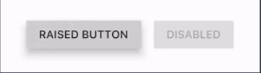
Widget lifecycle
Δημιουργία πάλι
του widget και
Ανανέωση του UI
βάση της αλλαγής
κατάστασης
UI
Νέα κατάσταση
User input
Ανανέωση
Κατάστασης
Π.χ. πάτημα
κουμπιού
Αλλαγή
κατάστασης
Ανανεωμένη κατάσταση

Slide 14
Stateless vs Stateful
Τα Stateless Widgets δεν έχουν μέθοδο για να ξανασχεδιάσουν (re-render) τους εαυτούς τους αν τα εσωτερικά τους δεδομένα αλλάξουν
Τα Stateless Widgets δεν έχουν εσωτερική κατάσταση (internal state) όπως φαίνεται και από το όνομα τους.
Εάν ένα Stateless Widget ξανασχεδιαστεί, τότε ολόκληρο το widget σχεδιάζεται εκ νέου
Τα Stateful widgets μπορούν να ξανασχεδιαστούν όταν τα εσωτερικά ή εξωτερικά τους δεδομένα αλλάξουν
Η μέθοδος setState () στα Stateful widgets ξανασχεδιάζει εκ νέου στοιχεία που σχετίζονται μόνο με την αλλαγή κατάστασης. Δεν ξανασχεδιάζει ξανά ολόκληρο το widget αλλά μόνο τα απαραίτητα μέρη του.

Slide 15
Stateful Widgets
https://flutter.io/tutorials/interactive/#stateful-stateless
setState() είναι μια ειδική συνάρτηση που είναι διαθέσιμη μόνο στα Stateful Widgets η οποία ανανεώνει την κατάσταση του widget και ξανασχεδιάζει τα στοιχεία που επηρεάζονται από την αλλαγή κατάστασης.
Ορίζουμε τα δεδομένα που θέλουμε να ανανεωθούν μέσα στο setState() [εμείς χρησιμοποιήσαμε το stringIndex]
Στο παράδειγμα μας μόνο το Text() θα ξανασχεδιαστεί γιατί μόνο αυτό το widget αλληλοεπιδρά με την αλλαγή τιμής stringIndex.

Slide 16
Ερωτήσεις
Ποια είναι η διαφορά μεταξύ StatelessWidget και StatefulWidget
Το StatelessWidget δεν μπορεί να ξανατρέξει την build() μέθοδο όσο τρέχει η εφαρμογή
Γιατί πρέπει να καλέσετε το setState (() {...}) σε ένα StatefulWidget (κατά την αλλαγή ορισμένων δεδομένων);
Χωρίς το setState το widget δεν θα ξανατρέξει την build() οπότε οι αλλαγές δεν θα φανούν στην οθόνη.

Slide 17
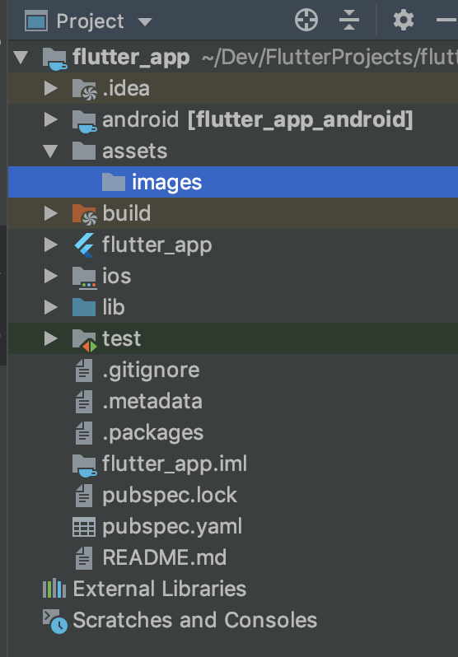
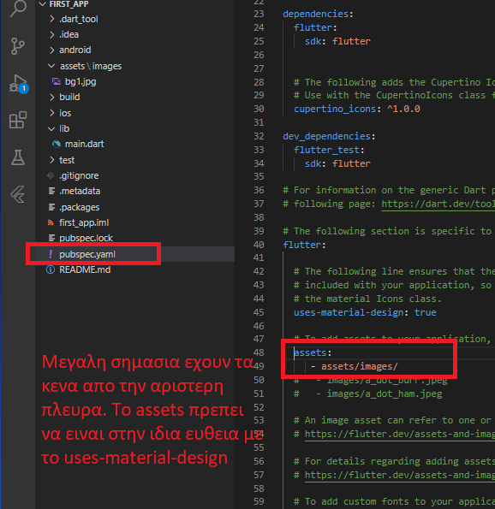
Flutter παραδείγματα
Εισαγωγή Background εικόνας
Δημιουργία φακέλου assets/images
Χρησιμοποιείται ότι ονόματα θέλετε
Αποθηκεύστε την εικόνα στον φάκελο images
Δηλώστε τον assets στο pubspec.yaml
Ανοίγω το αρχείο pubspec.yaml
Συμπληρώστε μια assets υποκατηγορία στην κατηγορία flutter με αυτό τον τρόπο:
flutter:
assets:
- assets/images/
Προσοχή! Έχουν σημασία τα κενά από την αριστερή πλευρά μέχρι το όνομα της υποκατηγορίας (πχ. assets) που γράφετε σε αυτό το αρχείο.
Εισάγετε την εικόνα στο main.dart
Image.asset('assets/images/bg1.jpg')

Slide 18
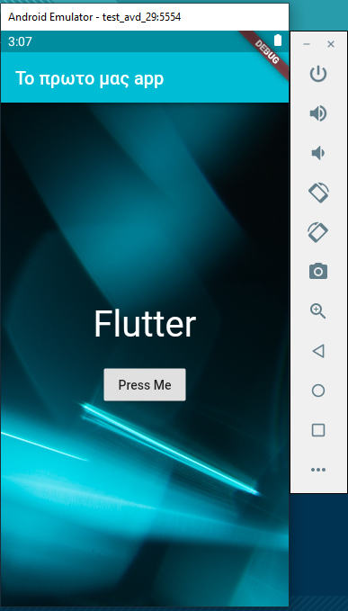
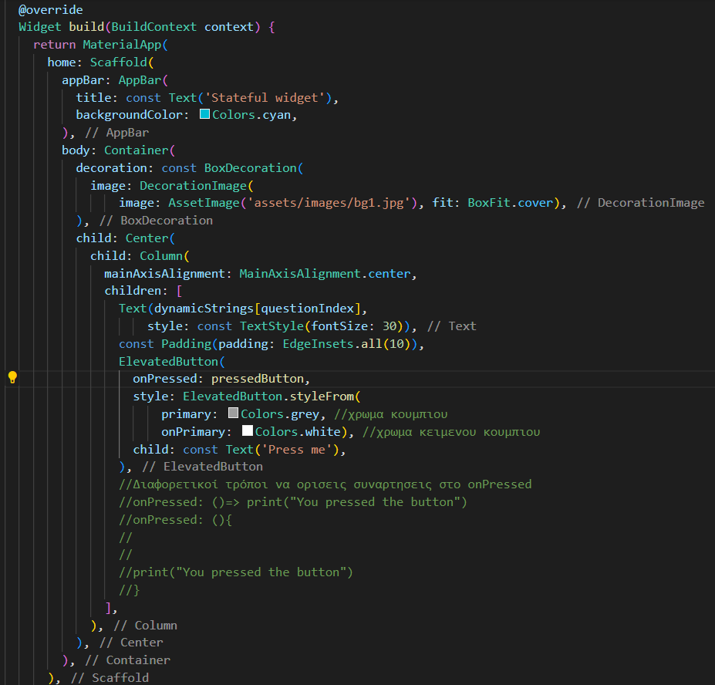
Background Example

Slide 19
Flutter Navigation
Χρησιμοποιούμε την κλάση Navigator
Η Navigator κάνει την μεταφορά από την μια οθόνη στην άλλη
Είναι συνδεδεμένη με την μεταβλητή context
H context μεταβλητή εμπεριέχει πληροφορίες για την κεντρική κλάση widget που καλείται και σε ποιο σημείο είναι στο Widget Tree
Οι οθόνες διαχειρίζονται σαν ένα stack
Top-most page is visible

Slide 20
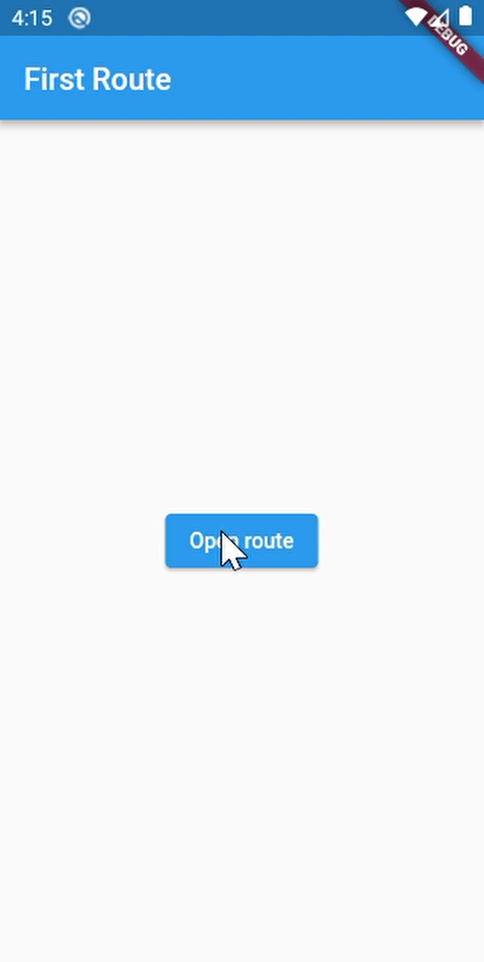
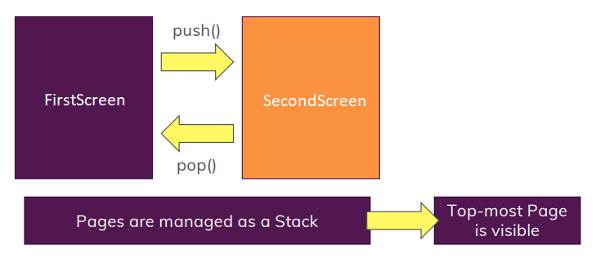
Flutter Navigation

Slide 21
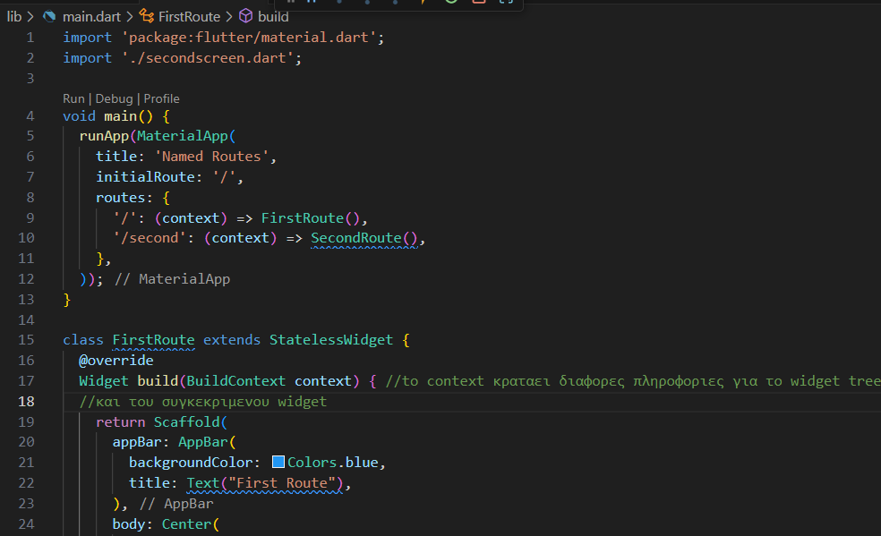
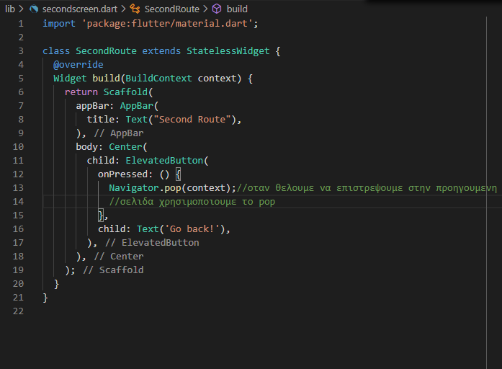
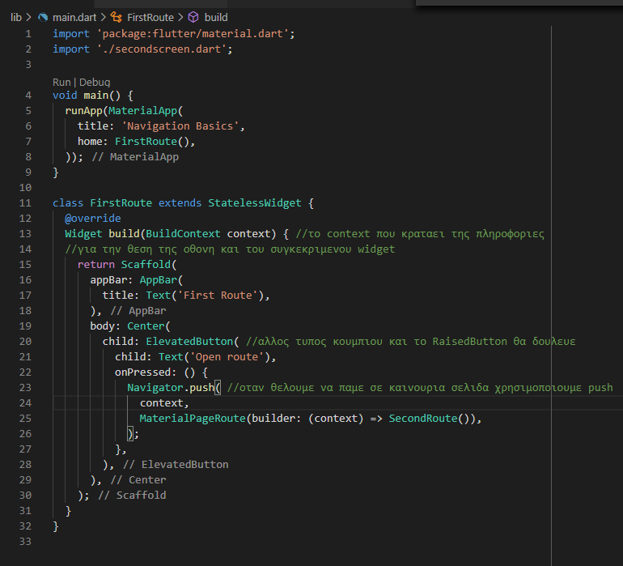
Κώδικας Navigation
main.dart
secondscreen.dart

Slide 22
Named Routes
Στο Flutter, οι οθόνες και οι σελίδες ονομάζονται διαδρομές (routes).
To “route” είναι ένα “abstraction” για μια "οθόνη" ή "σελίδα" μιας εφαρμογής
Tο Navigator είναι ένα widget που διαχειρίζεται διαδρομές (routes)

Slide 23
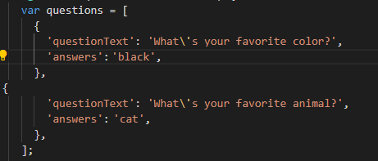
Κλάση Map
Το Map είναι μια κλάση της dart
Χρησιμοποιεί key-value δομή
Tη δηλώνουμε με τις { }
Παράδειγμα:

Slide 24
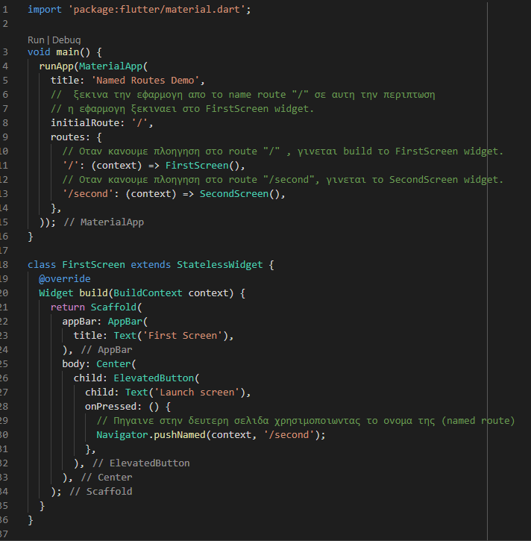
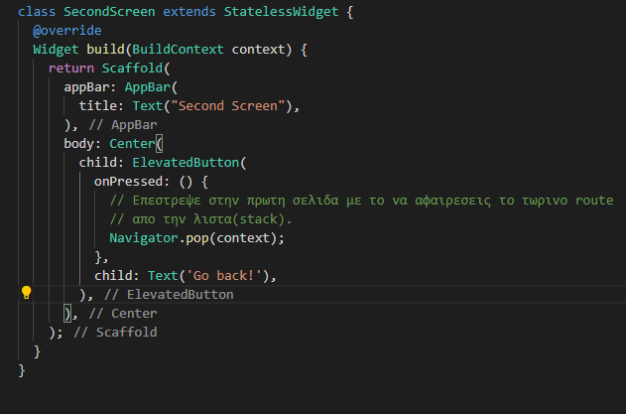
Κώδικας Navigation με named routes
main.dart
secondscreen.dart

Slide 25
Navigator
Διαφορετικοί τρόποι προώθησης σε νέα σελίδα
Με χρήση δυναμικού ονόματος σελίδας που έχει δηλωθεί στη main.dart (τα named routes)
Navigator.pushNamed(context, routePage);
Με αρχικοποίηση του Widget που θέλουμε να μας κατευθύνει το πρόγραμμα
Navigator.of(context).push(MaterialPageRoute(builder:(context)=>CardPage()));
Αφαίρεση της σελίδας που καλούμε τον Navigator από το Stack (από την λίστα με τις διαδρομές)
Navigator.of(context).pushReplacement(MaterialPageRoute(builder:(context)=>CardPage()));
έτσι όταν πατήσουμε επιστροφή από την καινούρια σελίδα (στο παράδειγμα μας την CardPage) πάει στην προηγουμένη σελίδα από το homepage δηλαδή στην SplashScreen
Αφαίρεση της σελίδας που καλούμε τον Navigator από το Stack με named routes
Navigator.of(context).pushReplacementNamed(routePage);

Slide 26
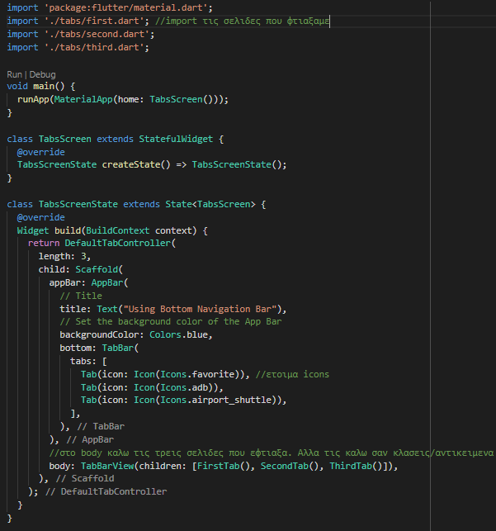
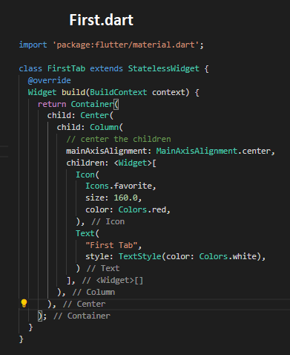
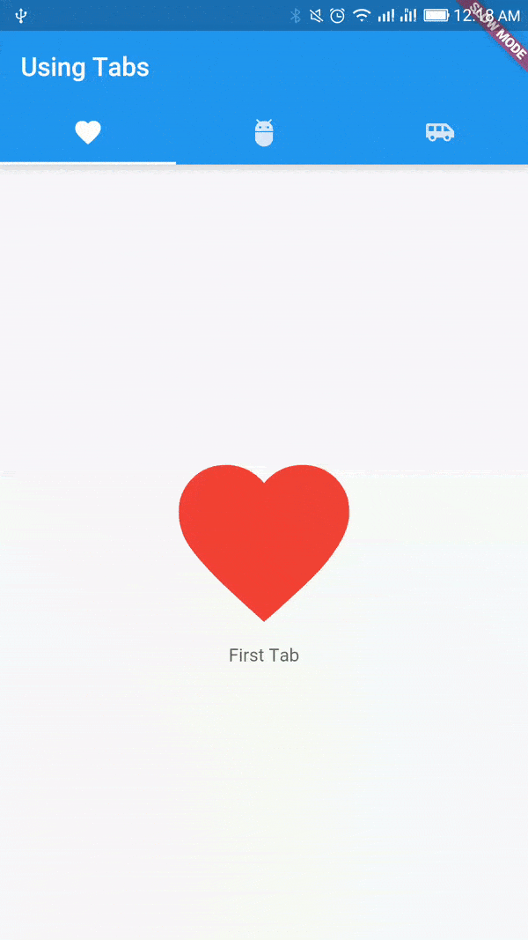
Tabs example
Icons: https://api.flutter.dev/flutter/material/Icons-class.html

Slide 27
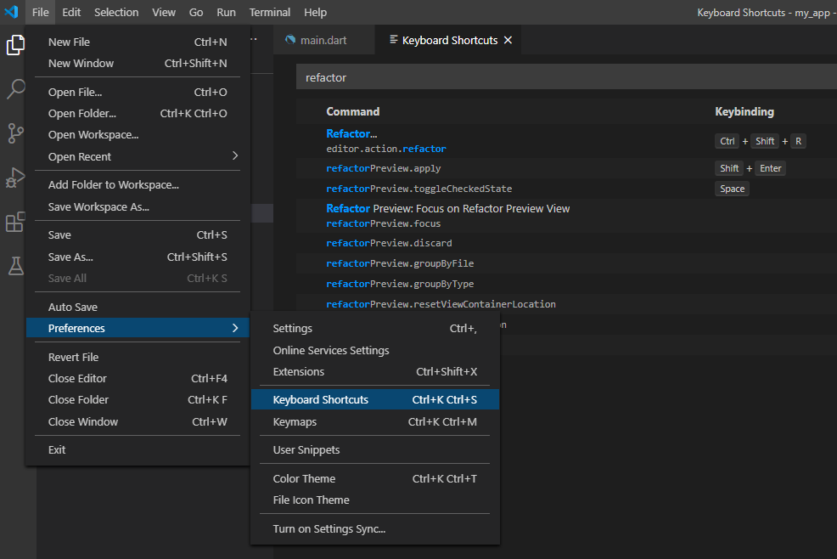
Refactor code – VS Code steps
Refactor StatelessWidget class σε StatefulWidget class
File→Preferences→Keyboard Shortcuts→Γράφουμε refactor

Slide 28
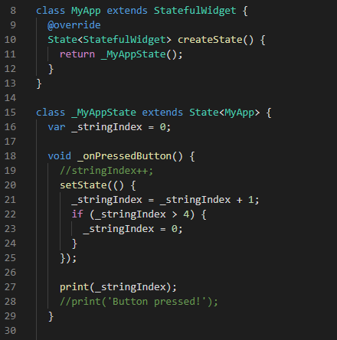
Private Properties
Κάθε αρχείο στην Dart μπορούμε να το θεωρήσουμε ως κλειστό οικοσύστημα
Διαφορετικά αρχεία μπορούν να δουλέψουν μεταξύ τους μέσω του import
Αν προσθέσουμε ‘_’ μπροστά από κλάση, συνάρτηση και μεταβλητή μετατρέπονται σε private και μπορούν να χρησιμοποιηθούν μόνο μέσα στο αρχείο

